Slide 1


2 9 M A R S 2 0 1 8
APPROCHE ANALYTIQUE DE LA MORPHOLOGIE ET DYNAMIQUE DES DUNES
Application
Chloé DALIDO IMA5 - PFE S10
Directeurs de recherche : Stéphane RODRIGUES & Jules LE GUERN

Slide 2
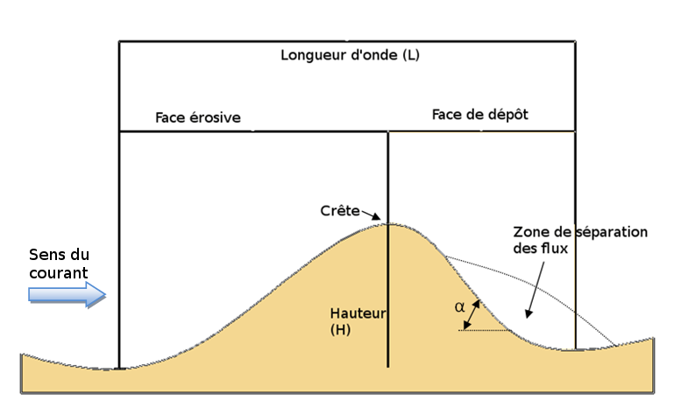
Contexte et objectifs
Schéma caractérisant la morphologie des dunes subaquatiques
Plusieurs outils existants
BedformsATM le seul exploitable par l’équipe de recherche

Slide 3
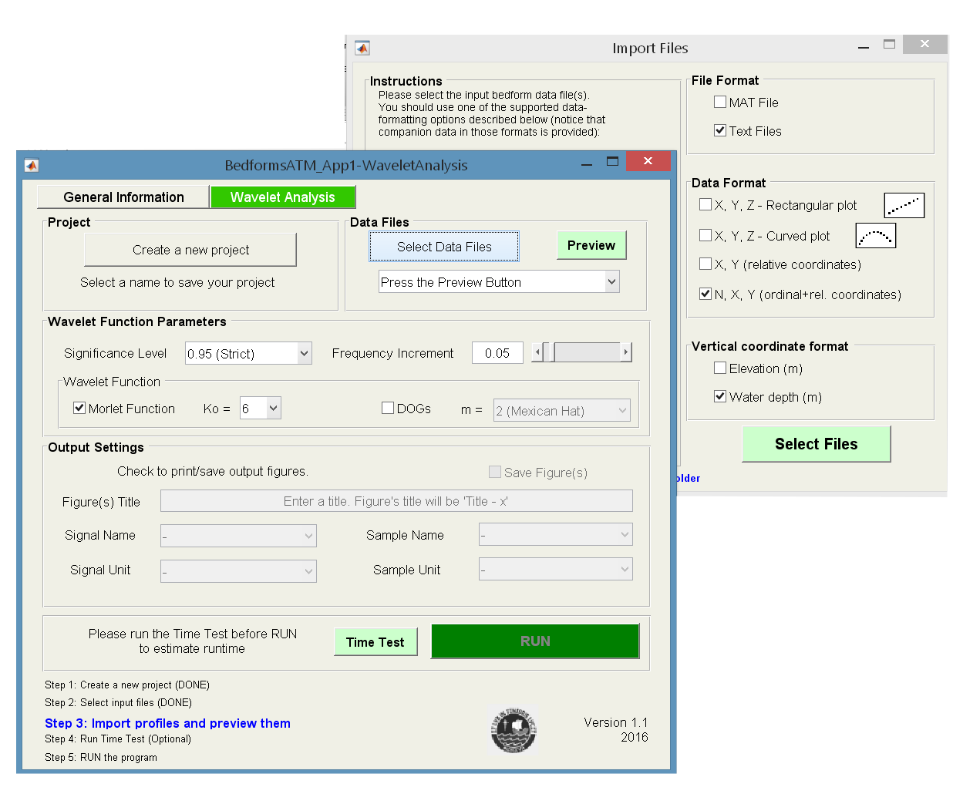
BedformsATM
Plusieurs analyses pour différentes fonctionnalités
Données au format texte
Choix de paramètres pour l’opérateur
Interface de BedformsATM au lancement de l’analyse 1

Slide 4
Protocole opératoire
Traitement des données d’entrée
Extraction par masque suivant un transect
Caractérisation des dunes sur BedformsATM
Test de l’influence différents formats des données
Caractérisation manuelle
Hauteur
Analyse comparative des deux méthodes
Écart exprimé en mètre et pourcentage
Écart significatif à partir de 5%
Longueur d’onde suivant deux méthodes
Test de l’influence des différentes ondelettes
Conversion du raster
Extraction des données en format texte

Slide 5
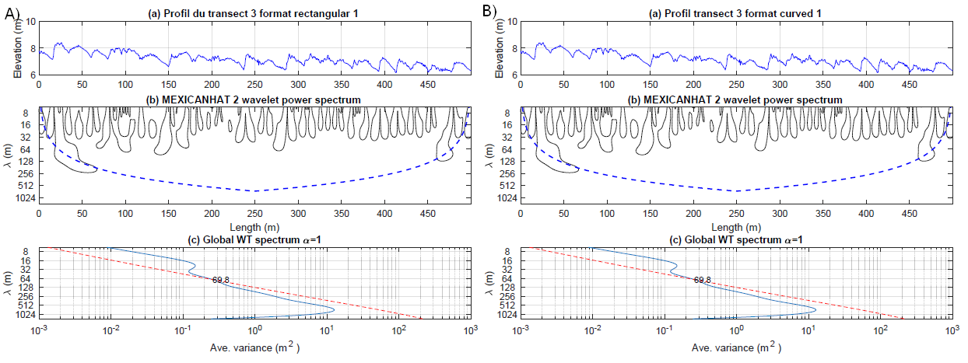
Quel format de données est à sélectionner?
Résultats de l’analyse 1 avec comme format d’entrée le format «Rectangular Plot»(A) et «Curved Plot»(B)
Les formats 3D, «Rectangular Plot» ou «Curved Plot» cela n’a pas d’influence

Slide 6
Précautions pour rendre les données exploitables
Trier des points suivant l’ordre croissant des coordonnées suivant l’axe des abscisses
Cas du lancement de l’analyse pour plusieurs transects en même temps

Slide 7
Quelle ondelette choisir ?
Les DGO donnent des valeurs plus importantes que celles de Morlet
Quatre ondelettes ayant un domaine de d’analyse des fréquences plus large (Morlet avec 7 < Ko <10)
Une valeur aberrante donnée par l’ondelette Morlet avec Ko =10
L’ondelette de Morlet avec Ko = 8 ondelette donnant le résultat le plus précis pour 2 des 3 transects
L’ondelette de Morlet avec Ko = 8

Slide 8
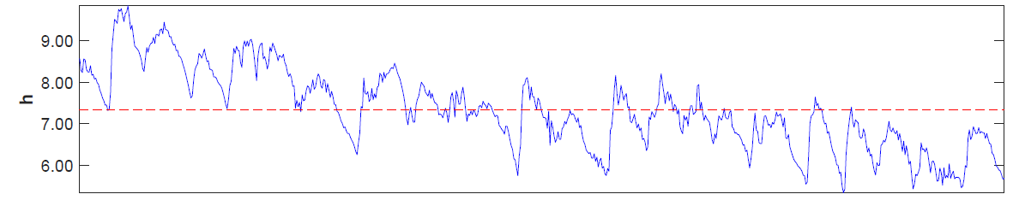
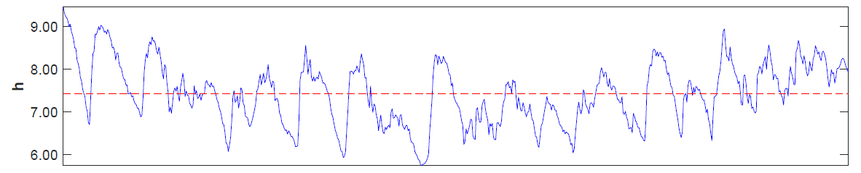
Le logiciel est-il fiable pour caractériser les longueurs d’ondes?
Pour 1 des 3 transects testés
Des valeurs plus importantes que celles retournées par les méthodes manuelles
Une détection des creux et crêtes différentes?
Transect 3
Écart de l’ordre de 0.8 m soit 4%
Transect 5
Écart de l’ordre de 7 m soit 30%

Slide 9
Une erreur dans le codage empêche l’analyse de s’effectuer
Test à effectuer si une nouvelle version du logiciel est créée
Le logiciel est-il fiable pour caractériser les hauteurs?

Slide 10
Conclusion
Être attentif lors de la modification du format des données
Sélectionner le format d’entrée «Rectangular Plot» et l’ondelette de Morlet avec Ko= 8
Un logiciel perfectible, suivre son évolution
Des valeurs retournées surestimées
Poursuivre l’étude sur plusieurs zones comportant de transects
Faire une comparaison avec Bedform Tracking Tool pour déterminer le plus efficient

Slide 11
Merci de votre attention

